Slide 1
Informe de estado: Clasificación tipológica de barrios
Procesamiento del Lenguaje Natural
Pablo Vicente · 02/05/2024

Slide 2

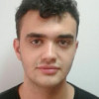

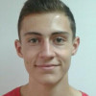

Tareas realizadas
Creación modelo de reglas
Extracción de datos no estructurados
Creación modelo de reglas
Implementación BoW, TF-IDF
Embedings y LLMs

Slide 3
Modelo de reglas y cluster
A partir de datos estructurados
Variables de interés (edad media, superficie construida media, porcentaje de población extranjera…)
Creación “barrios referencia” para posterior clustering
Histórico, lujo, multicultural, familiar, universitario, turístico, alternativo, suburbano, comercial

Slide 4
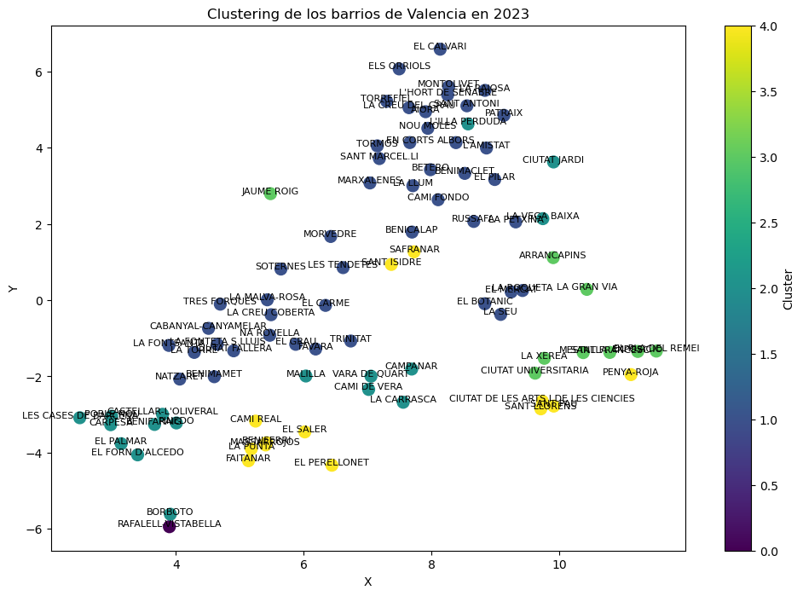

Slide 5
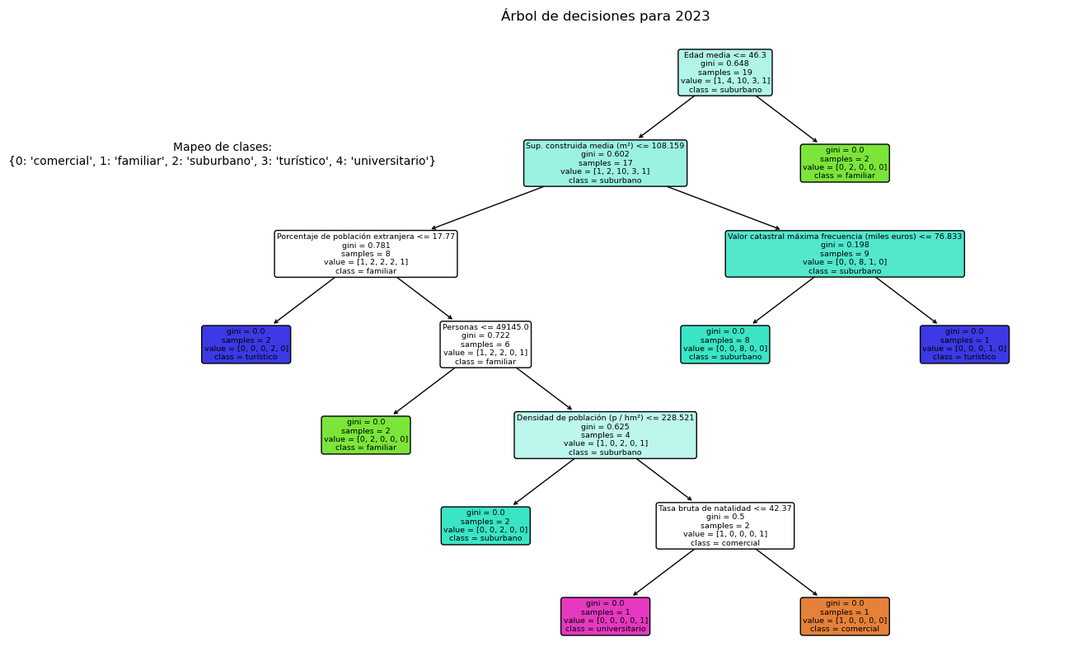

Slide 6
Embeddings
A partir de datos no estructurados
Continua búsqueda e implementación de información para los modelos
BoW, TF-IDF, TF-IDF N-gram(1,3)

Slide 7
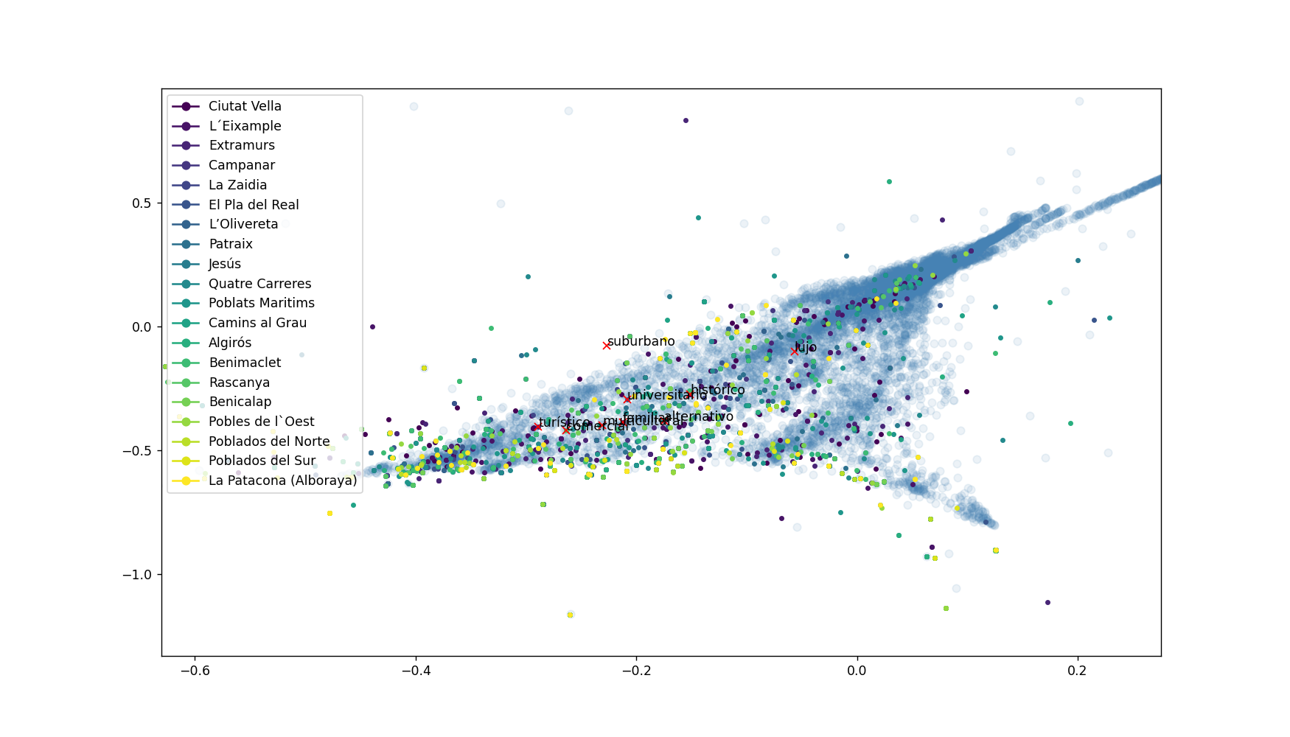

Slide 8
Barrio | BoW | TF-IDF | TF-IDF N-gram(1,3) | Zero-shot-classification
Ciutat Vella | Suburbano / histórico | Suburbano / histórico | Suburbano / histórico | Histórico / turístico
L’Eixample | Suburbano / comercial | Suburbano / turísitco | Suburbano / universitario | Comercial / turístico
Extramurs | Trístico / comercial | Suburbano / comercial | Suburbano / multicultural | Multicultural / turístico
Campanar | Familiar / comercial | Comercial / familiar | Comercial / suburbano | Comercial / turístico
Benimaclet | Suburbano / universitario | Suburbano / universitario | Suburbano / universitario | Multicultural / familiar
Quatre carreres | Suburbano / familiar | Suburbano / familiar | Suburbano / familiar | Comercial / familiar

Slide 9
Conclusiones
Tanto los modelos mediante los que procesamos datos no estructurados, como los encargados de analizar los datos estructurados, nos ofrecen resultados coherentes
Cambio de las tipologías utilizadas (problema con categoría ‘suburbano’)
Difícil obtención de datos no estructurados y alta subjetividad en los mismos
SAD FACT: Patraix es el distrito donde mayor parte de la población ha presenciado prostitución (~40%)

Slide 10
Gracias
P. Sherman
Calle Wallaby 42 (Esto no es Patraix, tranquilos)
https://consultatubarrio.blogspot. com

